Slide 1
קורס Java מתקדם JUnit
קרן כליף

Slide 2
ביחידה זו נלמד:
מנגנון ה- JUnit
שיטת העבודה עם מנגנון ה- JUnit
הרצת בדיקות בשימוש annotation
בדיקת אובייקטים
בדיקת חריגות
Fixture
הרצת סוויטה של בדיקות

Slide 3
בדיקות תוכנה
כאשר כותבים מערכת תוכנה יש לבצע בדיקות
הבדיקות הינן בכמה רמות:
בדיקת המפתח על הקוד שלו (Unit Test)
בדיקות אינטגרציה מול רכיבים אחרים במערכת (QA)
בדיקות regression – בדיקה שקוד קודם עדיין עובד נכון
בדיקה אצל הלקוח
הדרך הרווחת (והפחות טובה) לבדיקות היא כתיבת הקוד, ואז בדיקה (קודם קוד מצוי ואז בדיקות)
ישנה מגמה של Test Driven Programming שבה מראש מחליטים מה יהיו הבדיקות שיבוצעו, מכינים את הקוד לבדיקה, ורק בסוף מקודדים את התוכנית (קודם בדיקות רצויות ואז קוד)

Slide 4
JUnit
Junit הינו מנגנון מובנה בשפת JAVA המאפשר כתיבת מודול בדיקות והרצתן ברצף בצורה נוחה
http://www.junit.org/
קוד בדיקה טוב הוא כזה המזהה באגים!

Slide 5
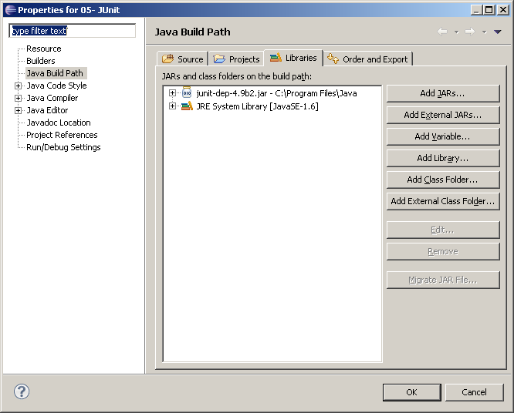
הגירסא להורדה
יש להוסיף ל- JDK את ה- JAR עם הספריות של JUnit:
http://junit.org/ ← Download JUnit ← יש להוריד את הגרסא האחרונה של JAR ← לשמור את הקובץ במחשב
בסביבת העבודה לעמוד על הפרוייקט ← לבחור בתפריט Project ← Properties ← Java Build Path ← כרטיסיית Libraries ← Add External Jars
2
1
4
3

Slide 6
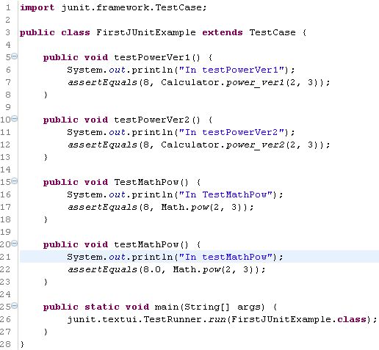

דוגמא בסיסית
קיים ב- jar שהוספנו
קיים ב- jar שהוספנו
בדיקת שוויון בין 2 ערכים
כדי לבדוק את המחלקה Calculator בעלת הממשק הבא:
הרצה אוטומטית של כל השיטות המתחילות ב- test

Slide 7
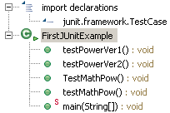
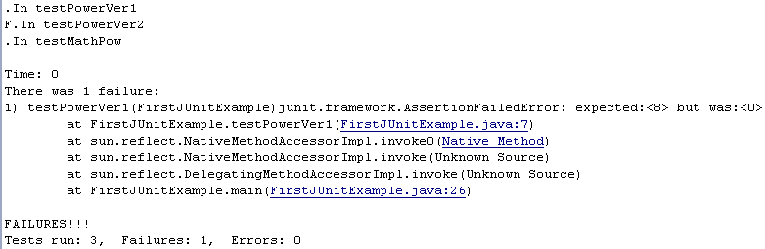
הפלט
רצו רק השיטות ששמן מתחיל ב- test
הסבר על הכישלון

Slide 8
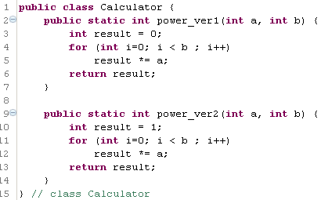
גילינו שיש באג..
ראינו שהשיטה הנבדקת ב- testPowerVer1, כלומר השיטה Calculator.power_ver1 אינה טובה, מאחר והיא מחזירה את הערך 0
הנה הבאג!

Slide 9
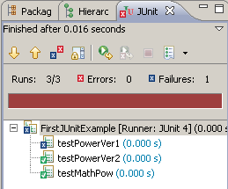

בסביבת העבודה ניתן להריץ גם בלי main
סביבת העבודה מספקת לנו להריץ את קובץ הבדיקה גם ללא main:
מקש ימני על קובץ הבדיקה ← Run As ← JUnit Test
אופציה זו מריצה באופן סדרתי את כל השיטות בקובץ ששמן מתחיל ב- test

Slide 10
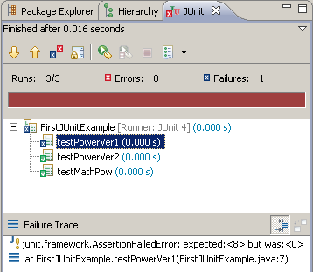
תוצאות הבדיקה
כאשר עומדים על אחת הבדיקות ניתן לראות את התוצאה שלה בחלון התחתון
כאשר עומדים על אחת הבדיקות ניתן לראות את התוצאה שלה בחלון התחתון

Slide 11

סיכום בניית מודול בדיקה
יש לכתוב מחלקה היורשת מהמחלקה TestCase הקיימת ב- jar.
ניתן לכתוב constructor המקבל מחרוזת שתהייה שם סדרת הבדיקות
נכתוב שיטות בדיקה, שמן חייב להתחיל במילה test
הרצת מודול הבדיקה:
ניתן לכתוב main שיריץ את כל שיטות הבדיקה
או לחילופין להריץ ללא main דרך סביבת העבודה
נבדוק את תוצאות הבדיקות ונתקן באגים

Slide 12
שיטות בדיקה הקיימות במנגנון
תיאור | שם הבדיקה
בודקת אם שני הביטויים שווים (מפעילה equals) | assertEquals
בודקת אם שני הביטויים שונים | assertNotEquals
בודקת שלשני משתנים יש הפניה זהה | assertSame
בודקת שלשני משתנים יש הפניה שונה | assertNotSame
מופעלת עם ביטוי בוליאני ובודקת אם הוא false | assertFalse
מופעלת עם ביטוי בוליאני ובודקת אם הוא true | assertTrue
מופעלת על משתנה ובודקת שהוא null | assertNull
מופעלת על משתנה ובודקת שאינו null | assertNotNull
מכשילה את ה- test | fail
כל השיטות יכולות לקבל כפרמטר ראשון מחרוזת, שתהווה תיאור הבעיה

Slide 13
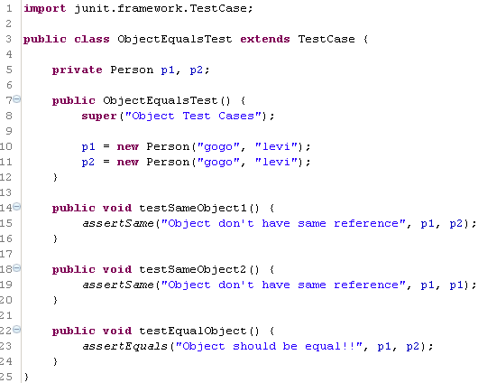


בדיקות לאובייקטים
מאחר והמחלקה Person לא דרסה את equals הבדיקה היא לפי הפניה...

Slide 14
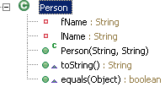

בדיקות לאובייקטים (2)
מאחר והמחלקה Person כן דרסה את equals הבדיקה הצליחה!

Slide 15
מה קורה כאשר assert אינו מצליח
השיטה מפסיקה, ה- test נכשל
אם משתמשים ב- assert לא בתוך test תהיה תעופה של התוכנית, ניתן לתפוס ע"י try+catch.

Slide 16
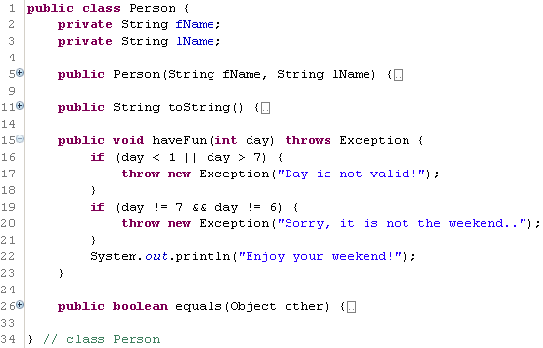
דוגמאות בדיקה לחריגות (1)

Slide 17
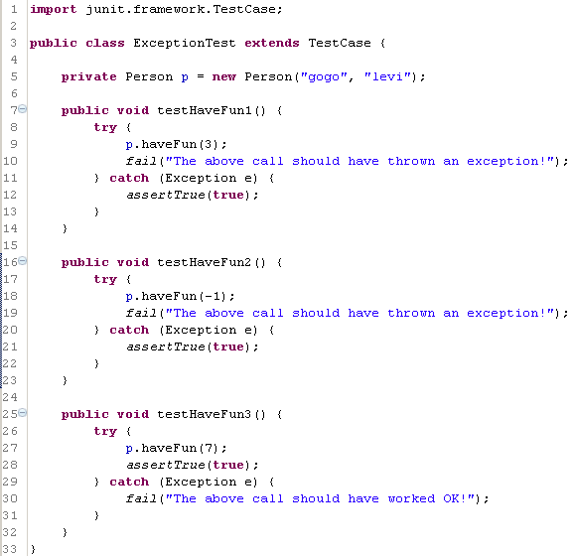


Slide 18
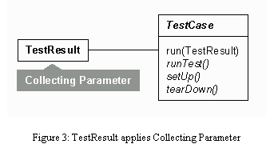
Fixture
ראינו בדוגמאות הקודמות שימוש בתכונות מחלקת הבדיקה ואתחולם בקונסטרקטור של המחלקה.
המחלקה TestCase מכילה את השיטה setUp המופעלת עם תחילת הבדיקות. ניתן לדרוס את המימוש לשיטה זו ולאתחל בה את תכונות מחלקת הבדיקה (במקום ב- constructor).
המחלקה TestCase
מכילה גם את השיטה
tearDown המופעלת
בסוף ה- TestCase.
האיור נלקח מ: http://junit.sourceforge.net/doc/cookstour/cookstour.htm

Slide 19
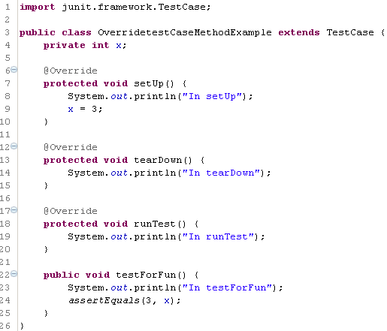

Fixture (2)
ניתן לראות את סדר הפעלת השיטות.
כרגע runTest לא הריצה אף test.
ניתן להפעיל איזה test'ים שרוצים משיטה זו.

Slide 20
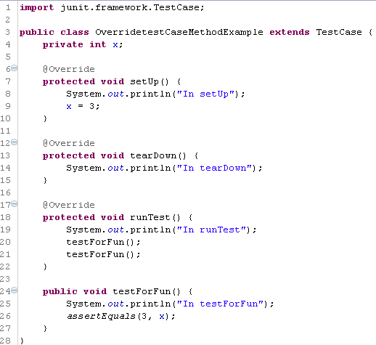

Fixture (3)
ניתן לראות את סדר הפעלת השיטות.
כרגע runTest הריצה פעמיים את testForFun.

Slide 21
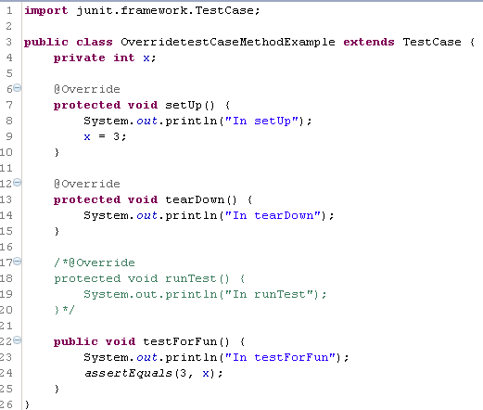

Fixture (4)
מאחר ולא דרסנו את השיטה runTest מופעלות באופן אוטומטי כל השיטות המתחילות ב- test.

Slide 22
Fixture (5)
אז מי מפעיל את השיטות setUp ו- tearDown?
כשמריצים מחלקת בדיקה (היורשת מ- TestCase) מופעלת השיטה run של המחלקה
שיטה זו היא שיטת template המפעילה את השיטות בסדר שראינו

Slide 23
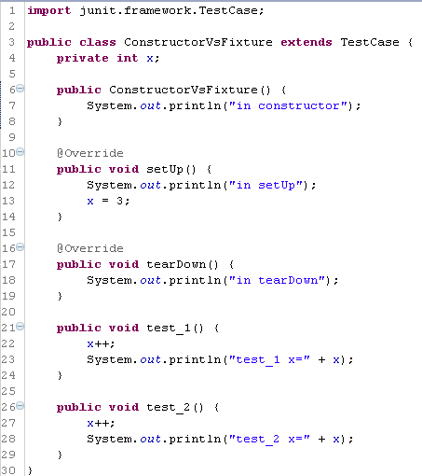
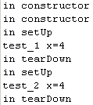
מתי מופעלים ה- c’tor וה- Fixture?
ניתן לראות שהם מופעלים עבור כל שיטת test בנפרד, כלומר התכונות מאותחול כל פעם מחדש.

Slide 24
מדוע לא לאתחל ב- c’tor אלא ב- setUp?
ניתן לאתחל בשני המקומות, אבל עדיף ב- setUp מהסיבות הבאות:
יתכן ויש היררכית הורשה מורכבת ונרצה שהאתחול יבוצע רק בסוף
הטיפול במקרה של תעופה באתחול מטופל טוב יותר כאשר הוא קורה ב- setUp מאשר ב- c’tor

Slide 25
TestCase ו- TestSuite
עד כה התוכנית הריצה שיטות test ממחלקה אחת בלבד
ניתן לכתוב תוכנית המאפשרת להריץ test'ים ממחלקות שונות
במנגנון יש מחלקה הנקראית TestSuite והיא יכולה להכיל אוסף בדיקות ממחלקות שונות
נקראית "סוויטה" מאחר ויכולה להכיל בדיקות רבות ממקורות שונים

Slide 26
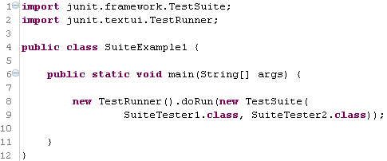

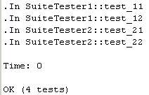

הרצת מחלקות בדיקה רבות
הרצת כל שיטות הבדיקה שבמחלקות שהועברו לקונסטרקטור של TestSuite

Slide 27
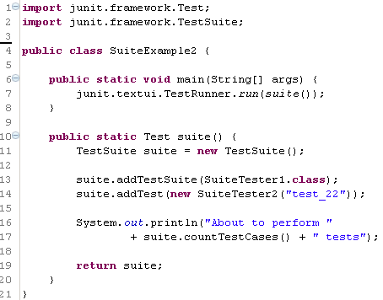
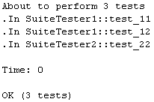
הרצות שיטות בדיקה מסוימות ממחלקות בדיקה שונות
הרצת הסוויטה
הסוויטה
הוספת כל שיטות הבדיקה שבמחלקה
הוספת שיטה ספציפית מהמחלקה
מחזירה את מספר שיטות הבדיקה שירוצו בסוויטה זו

Slide 28
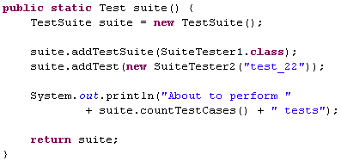
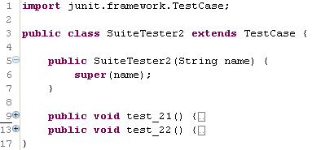
כדי לאפשר הוספת שיטה ספציפית לבדיקה
בדוגמא הקודמת הוספנו לסוויטה שיטה ספציפית:
כדי לאפשר זאת יש לכתוב במחלקת הבדיקה קונסטרקטור המקבל מחרוזת

Slide 29
שימוש במנגנון ה- annotation ב- JUnit
מנגנון ה- JUnit (גרסא 3) ראינו דרש שהשיטות לבדיקה יתחילו ב- test
באמצעות מנגנון ה- reflection הקומפיילר זיהה איזה שיטות להפעיל
עם פיתוח מנגנון ה- annotation יש שינוי במנגנון ה- JUnit (גרסא 4):
נוסף annotation הנקרא Test הזמין בזמן ריצה והקומפיילר מריץ את כל השיטות שסומנו ב- annotation זה

Slide 30
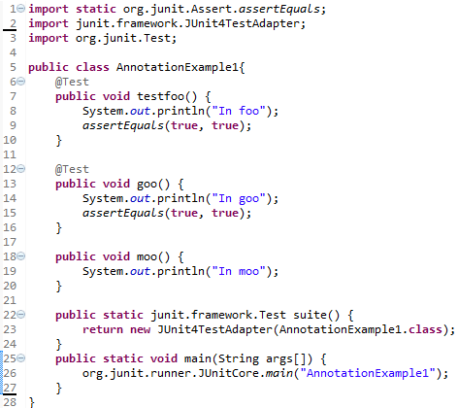
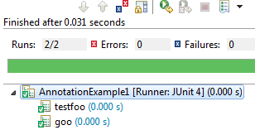
דוגמא
לא יורשים מ- TestCase
לא ניתן לבצע import לספריה זו כי תהייה התנגשות עם ההגדרה של ה- annotation של ה- Test
יצירת סוויטה המכילה את כל השיטות במחלקה באמצעות adapter המקשר לגרסא 3
הפקודה המריצה את הסוויטה. ניתן ישירות דרך סביבת העבודה בלי main.

Slide 31
שגיאה מסביבת העבודה
הרצת התוכנית הקודמת עלולה לייצר את השגיאה הבאה בזמן ריצה, למרות שלא שכחנו להוסיף את ה- JAR של ה- JUnit:
הפתרון הוא הוספת הספריה של ה- JUnit לפרוייקט:
מקש ימני על הפרוייקט ← properties ← Libraries ← Add Library ולבחור ב- JUnit גרסא 4 (עם גרסא 3 זה לא יעבוד)

Slide 32
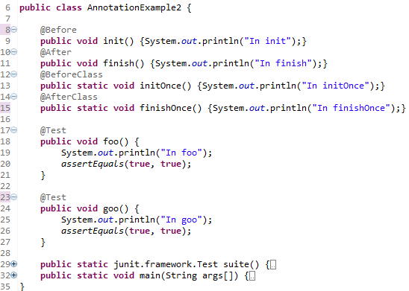
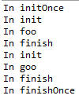
annotation נוספים ל- JUnit
יורץ לפני כל test
יורץ לאחר כל test
יורץ פעם אחת לפני כל ה- test'ים
יורץ פעם אחת לאחר כל ה- test'ים

Slide 33
השוואה בין JUnit גרסא 3 לגרסא 4
JUnit 4 | JUnit 3
- | TestCase | מחלקת בסיס
שיטות שסומנו ב- annotation: Test | שיטות המתחילות במילה test | זיהוי שיטות להרצה
שיטות שסומנו ב- annotation: Before | setUp | שיטה הרצה לפני כל מתודת בדיקה
שיטות שסומנו ב- annotation: After | tearDown | שיטה הרצה לאחר כל מתודת בדיקה
שיטות שסומנו ב- annotation: BeforeClass | - | שיטה הרצה פעם לפני כל מתודות הבדיקה
שיטות שסומנו ב- annotation: AfterClass | - | שיטה הרצה פעם לאחר כל מתודות הבדיקה
היתרון בשימוש בהן הוא אתחול פעם אחת משהו שאין צורך שיאותחל בנפרד לפני כל Test, למשל חיבור וסגירת קישור ל- DB

Slide 34
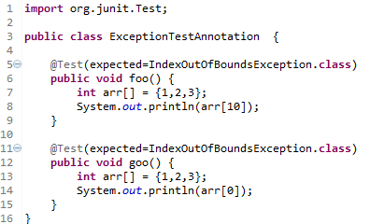

השדה expected של @Test
אם לא תיזרק חריגה זו ה- test יכשל
אם לא תיזרק חריגה זו ה- test יכשל

Slide 35
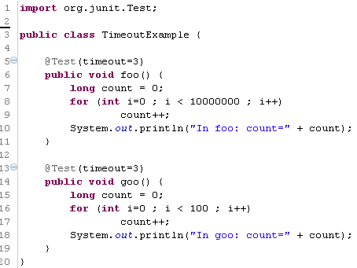

השדה timeout של @Test
test שאינו מסתיים תוך הזמן המבוקש יכשל

Slide 36
ביחידה זו למדנו:
מנגנון ה- JUnit
שיטת העבודה עם מנגנון ה- JUnit
הרצת בדיקות בשימוש annotation
בדיקת אובייקטים
בדיקת חריגות
Fixture
הרצת סוויטה של בדיקות

